Slide 1
ARTES VISUALES 5° básico
Profesora: Marjorie Lizana Vergara.
Mail: profesora.marjorielizana@gmail.com

Slide 2
Actividad
OA :Crear trabajos de arte y diseños a partir de sus propias ideas y de la observación del entorno artístico, del impresionismo y postimpresionismo.
Observa y comenta la siguiente presentación. ( clase Zoom lunes 6 de julio 12:20hrs.)
Elige una de las pinturas que aparecen a continuación y represéntala siguiendo las siguientes instrucciones:
1.- Reúne los siguientes materiales: una hoja de block N°99, témperas, pinceles, un vaso con agua, un paño, un delantal y un individual o diario para cubrir la zona de trabajo.
2.- Dando pinceladas representa la obra que elegiste, la representación la puedes realizar de forma horizontal o vertical.
3.- Una vez seco tu trabajo escribe en una esquina el nombre del pintor y la obra que realizaste.
Próxima clase vía plataforma zoom es el día lunes 13 de julio, ese día deberás presentar avances y aclarar últimas dudas del trabajo.
Envía fotografía de tu trabajo al mail de la profesora.

Slide 3
Pinturas impresionistas y postimpresionistas

Slide 4
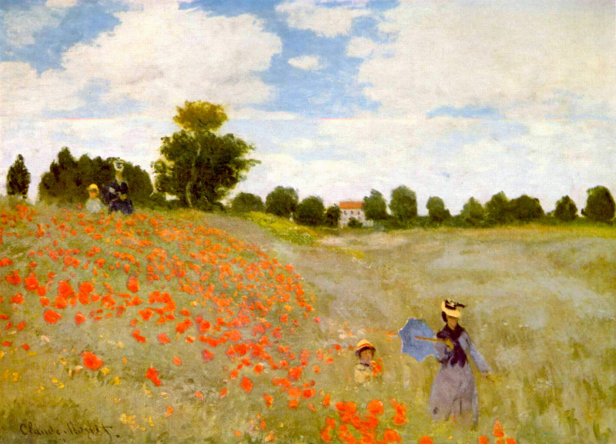
Claude Monet
Amapolas (1873)

Slide 5
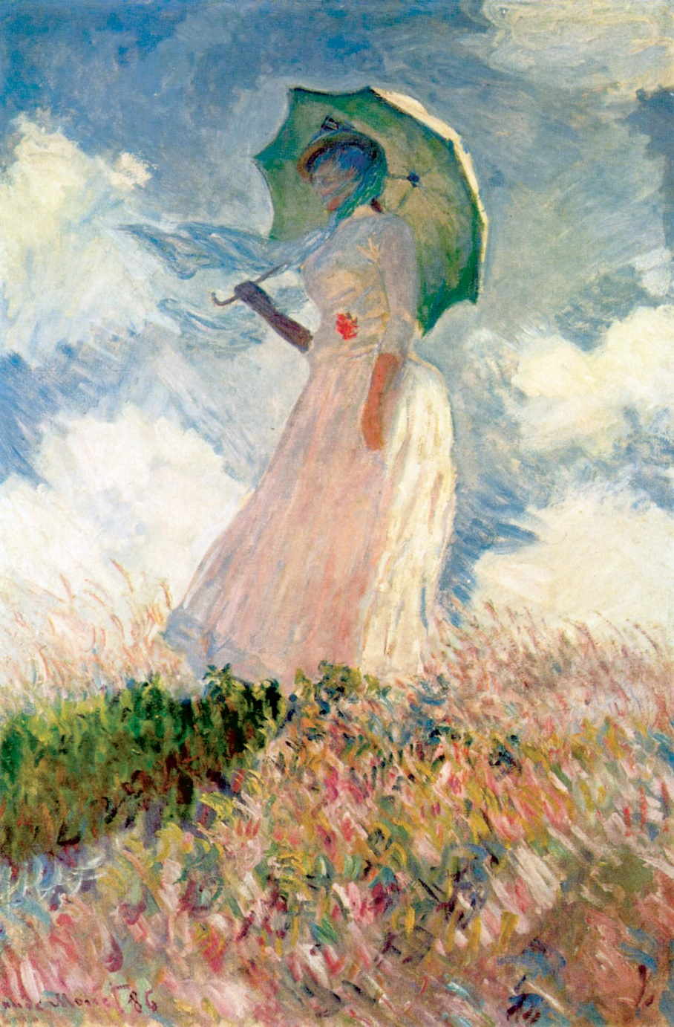
Claude Monet
Mujer con sombrilla mirando a la izquierda. (1886)

Slide 6
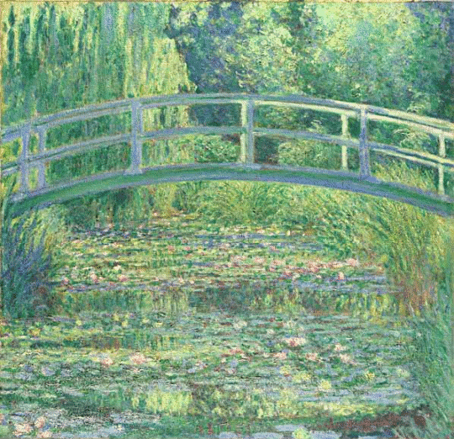
Claude Monet
El estanque de Ninfea (1899)

Slide 7
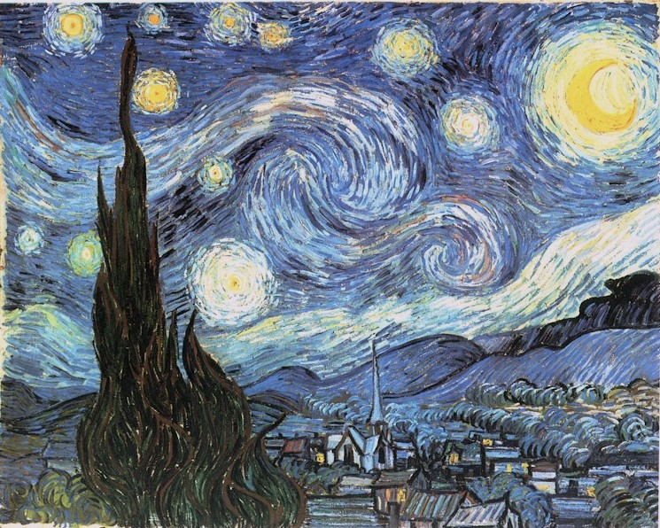
Vincent Van Gogh
La noche estrellada (1889)

Slide 8
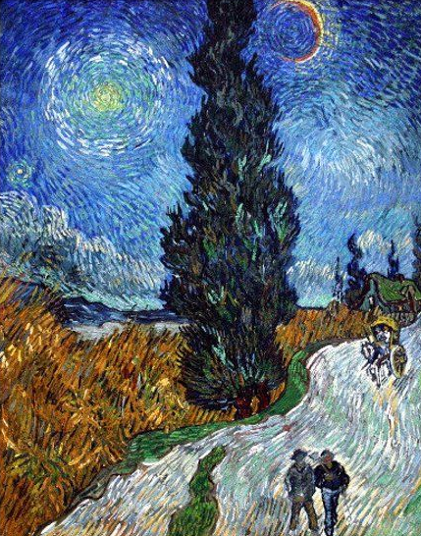
Vincent Van Gogh
Camino con ciprés y la estrella (1890)

Slide 9
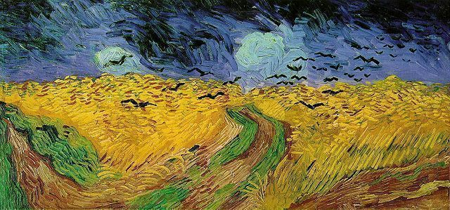
Vincent Van Gogh
Campo de Trigo con Cuervos (1890)

